Slide 1
Новые профессии или кем могу быть я?
Чумаколенко Николай Анатольевич,
учитель ГБОУ СОШ №546

Slide 2
Кем могу быть Я?

Slide 4
Что мы поняли из истории Анны?

Slide 5
Какой вывод мы делаем?

Slide 6
Выбор профессии – сложный и ответственный шаг в жизни каждого человека.
Правильно выбрать профессию – значит найти свое место в жизни.

Slide 7
Выбор профессии – сложный и ответственный шаг в жизни каждого человека.
Правильно выбрать профессию – значит найти свое место в жизни.

Slide 8
Профессия это место в жизни человека

Slide 9
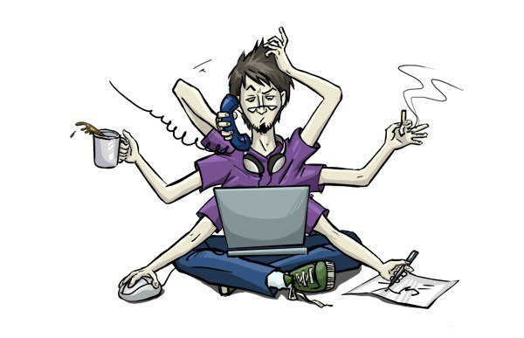

Slide 11
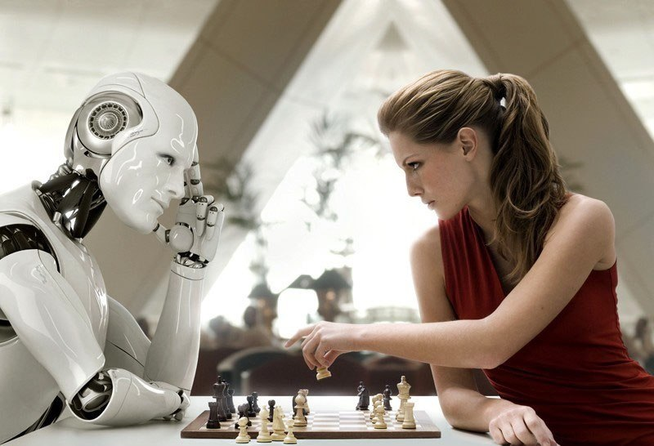

Slide 12
Реклама - наиболее значимый элемент коммуникационного комплекса. Она оказывает большое потенциальное влияние на все остальные элементы этого комплекса (может привлекать широкие массы людей).

Slide 13
Есть у рекламы свои законы?! И какими принципами она пользуется?

Slide 15
Принципы рекламы:
Краткость;
Доступность;
Соответствие потребностям клиента;
Привлекательность;
Необычность и разнообразие методов;
Умение акцентировать внимание потенциального потребителя на главном.

Slide 17
Какой главный принцип этой рекламы?

Slide 18
Мы рекламщики

Slide 19
Кем могу быть Я?

Slide 20
Я должен быть человеком!

